Slide 1
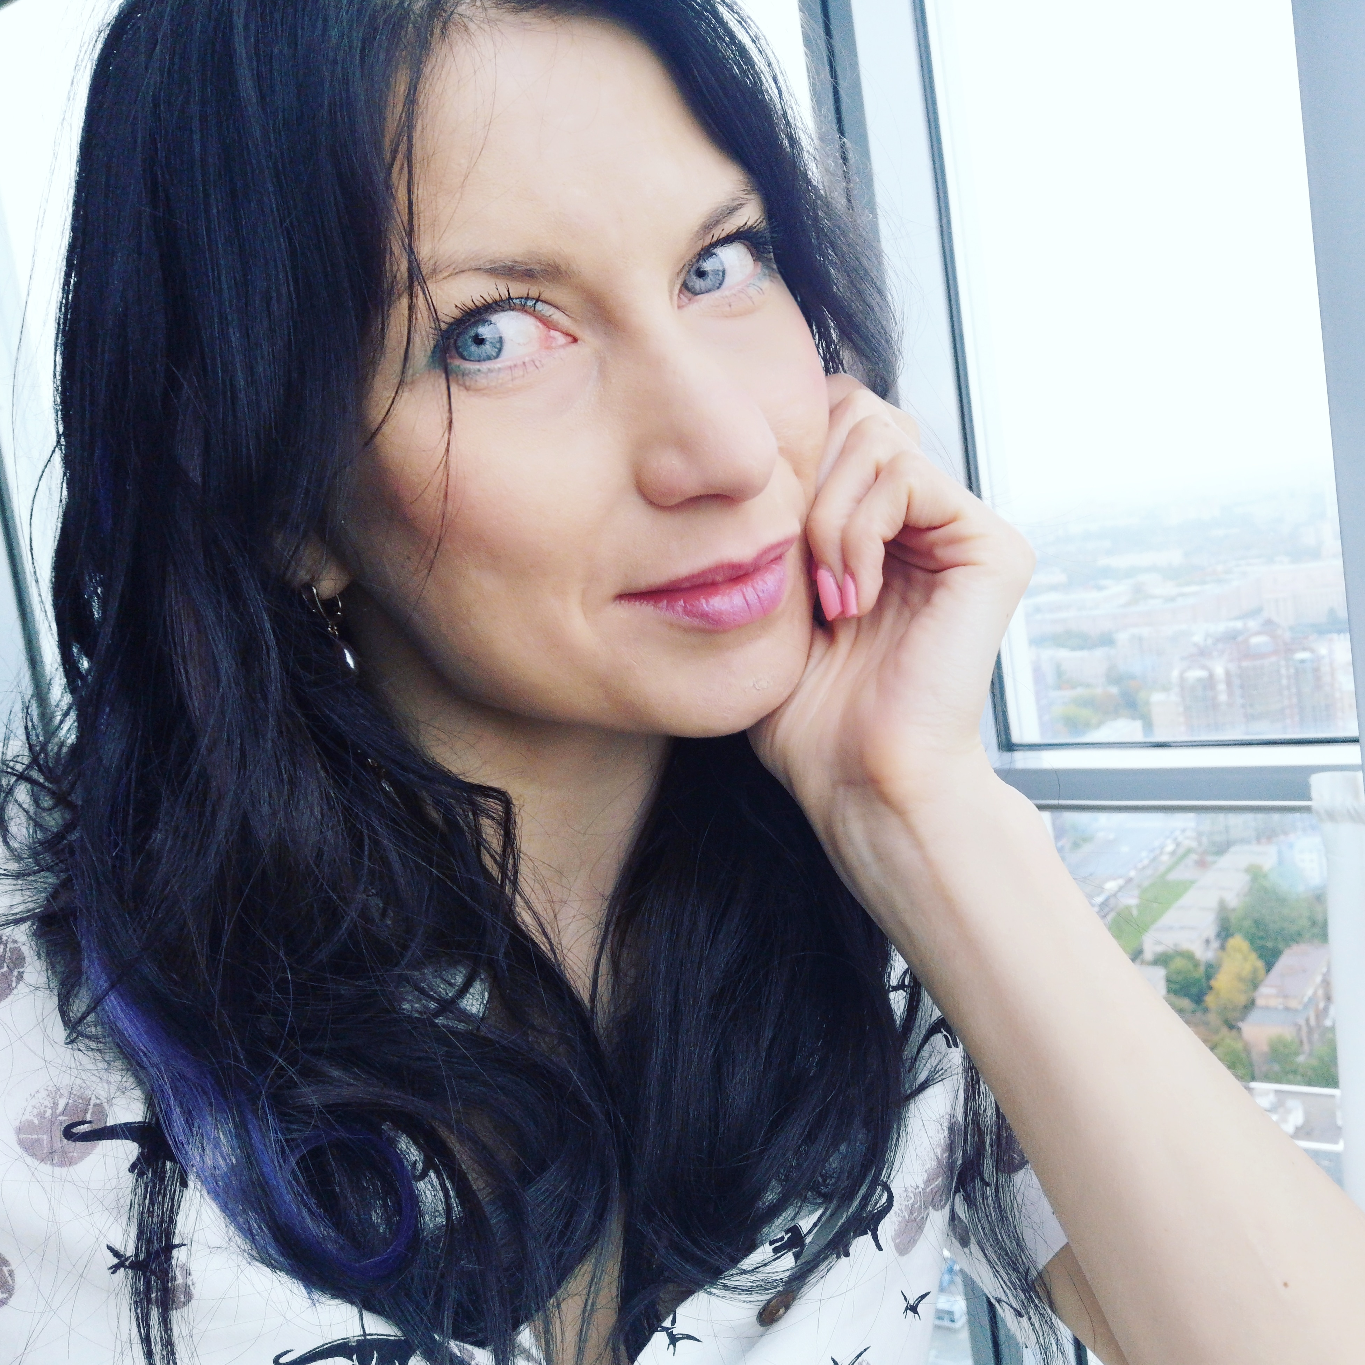
Полина Савилова
Оптимизация
управления бизнесом

Slide 2
Как привязать KPI каждого сотрудника к KPI всего бизнеса (и почему важно не жадничать)?
Научный менеджмент по Тейлору:
наиболее эффективный способ выполнения задачи должен быть разработан/рассчитан научно
работники должны быть тщательно отобраны и обучены выполнять работу
работники должны выполнять свою работу под пристальным наблюдением и контролем руководства и получать премию за выполнение именно того, что от них требуется
руководство ответственно за планирование и детализацию регламентов работы

Slide 3
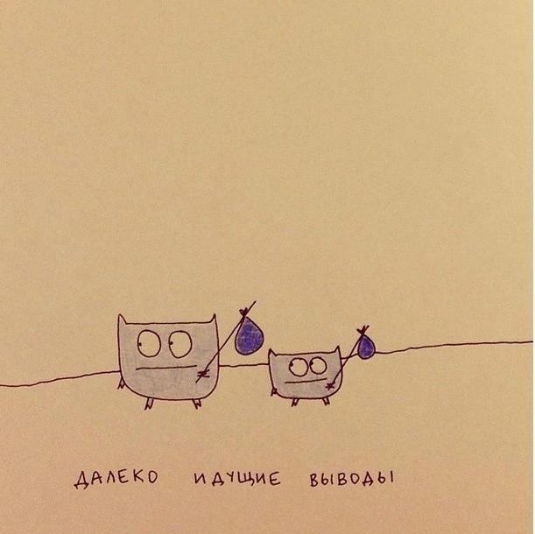
Почему руководитель может тормозить рост бизнеса?
страх делегировать полномочия: никто не сможет сделать эту работу так хорошо, как я, а если сможет – рискую воспитать конкурента
неуверенность в себе, синдром самозванца
неуверенность в команде («Мы никогда не решали такие сложные задачи, у нас ничего не получится») или команды – в руководителе
пассивное поведение с потенциальными клиентами/партнёрами: «Если им надо – все равно придут, я не буду за ними бегать» и несоблюдение элементарной бизнес-этики: «Я буду делать так, как мне удобно!»
плохая организация внутренних и внешних бизнес-процессов
самоустанавливающиеся финансовые барьеры (связаны с установками, неадекватно пессимистично оценивают финансовый потенциал, тормозят индексацию)

Slide 4
Как это прорабатывается?
компетентная лояльная команда, скорость доверия
Постоянное обучение, стремление к саморазвитию
Главная (не единственная) мотивация в бизнесе – увеличение прибыли, иначе всё развалится
использование инструментов для оптимизации работы как коллектива, так и себя лично (ERP, CRM, календари, планеры, трекеры и проч.)
В случае сильного влияния личных установок – признать наличие проблем и обратиться к психологу

Slide 5
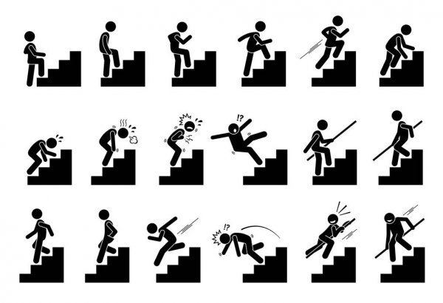
Почему инвесторы всегда вкладывают в команду? Как грамотно инвестировать в рост собственного бизнеса?
грамотная команда не будет тормозить развитие сотрудничества, с ней можно построить конструктивное взаимодействие (коммуникация, финансы, документооборот)
грамотная команда легко адаптируется к любым изменениям - не впадает в панику, не устраивает истерики (принятие критики, готовность к новому опыту и смене вектора развития)
грамотная команда не пытается строить иллюзии (адекватно оценивает долю рынка, потенциал продукта и его конкурентоспособность)
Опционы (могут быть эмоциональными)

Slide 6
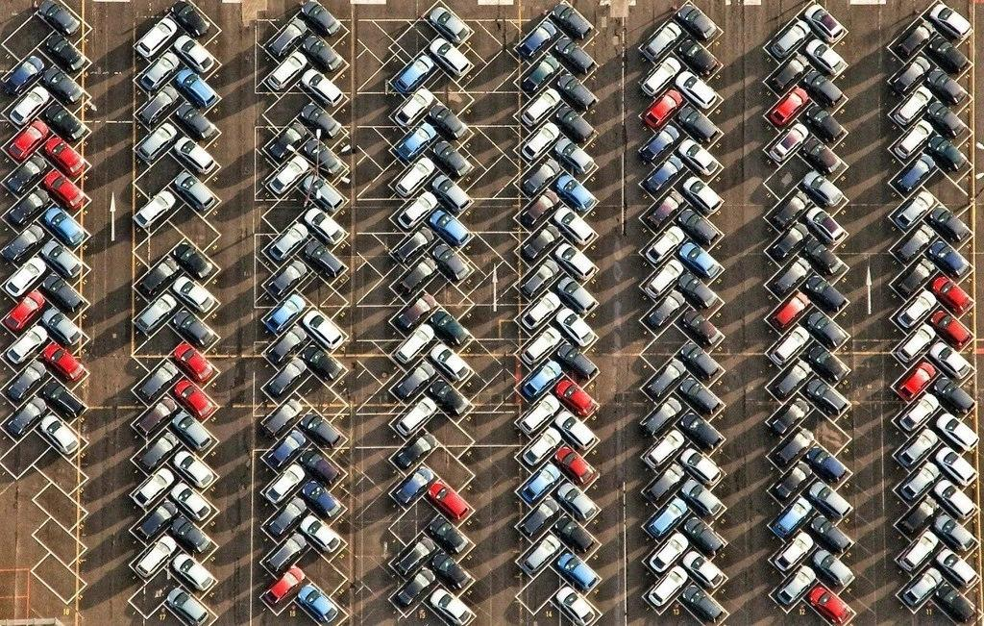
Как просто и без бюрократии регламентировать процессы в компании?
идентифицировать основные процессы/действия/задачи, которые нуждаются в регламенте (пример: оказание услуг, документооборот, финансовые ресурсы и проч.)
сформировать «базу знаний»: набор регламентирующих документов (в том числе методических рекомендаций) с детальной информацией по работе над каждым процессом/действием/задачей. Все документы должны быть максимально краткими и простыми для понимания
обеспечить доступ всех сотрудников компании к релевантным их работе документам, доказать целесообразность на деле (выучив слово, реже лезешь в словарь)
расширять и обновлять «базу знаний» по мере необходимости
Стимулировать инициативы команды по развитию системы.

Slide 7
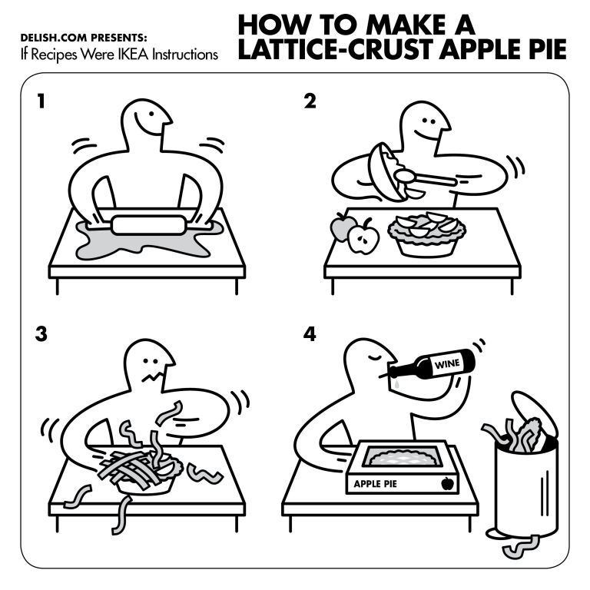
Написать инструкцию или поменять мышление
Важно всё))
Почему неудобный гений хуже удобного хорошего специалиста и как грамотно работать с первым?
Что делать если сотрудник не вписывается в общие регламенты?
Что делать, если сотрудник «перерос» (и чего не делать)?

Slide 8
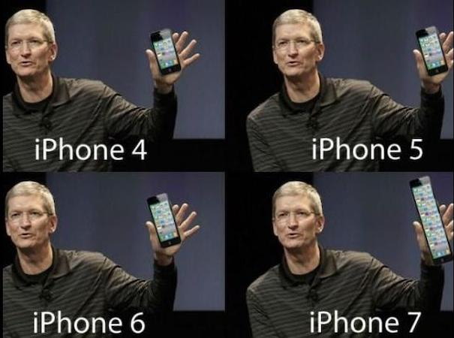
Микроэкономика должности
почему продажник должен со смаком тратить, а продакт - фанатеть от презентаций Apple?
Только тот, кто умеет подчиняться, может стать хорошим руководителем
Ёмкость– Универсальность - Глубина
KPI должен быть связан не только с финансовыми показателями, но и с личными интересами (когда работа = самореализация)
Эффект Данинга-Крюгера

Slide 9
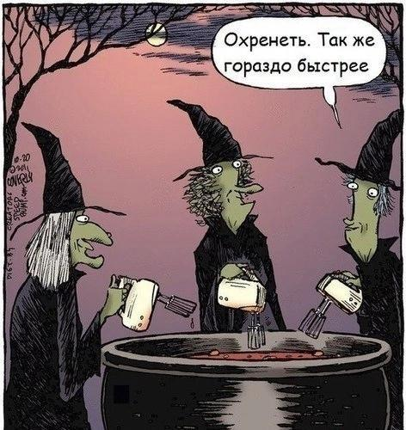
Инструменты управления знаниями: от CRM до корпоративной библиотеки
организационное научение - процесс приобретения знаний и повышения эффективности работы
обучающаяся организация умеет создавать, приобретать и распространять знания и изменять свое поведение в соответствии с новой информацией, оригинальными мнениями и современными моделями мышления
суть такой организации - в наращивании потенциала гибкости, изменчивости, адаптивности. Обучающаяся организация ставит перед собой не только цель достижения нужного результата, но и обучение в процессе решения задачи, благодаря чему знания являются групповым, а не индивидуальным достоянием.

Slide 10
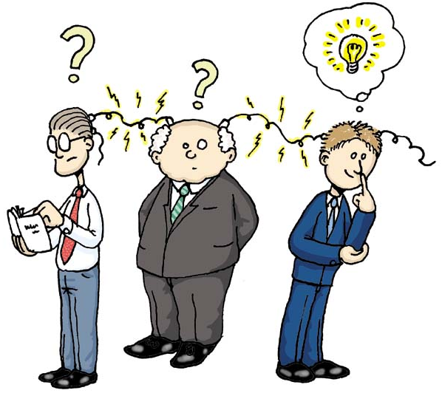
Стадии развития управления знаниями
Стадия 1: Генерирование (что-либо узнали/поняли)
Стадия 2: Оценка (определили ключевые моменты в облаке знаний)
Стадия 3: Хранение (сформировали библиотеку и сохранили полученные знания в удобном формате)
Стадия 4: Распределение (поделились знаниями с внешней аудиторией)
Стадия 5: Контроль и управление (расширяем библиотеку и обеспечиваем комфортное пользование ей).

Slide 11
Может ли бизнес стимулировать развитие региона или общества в целом?
Время для дискуссии

Slide 12
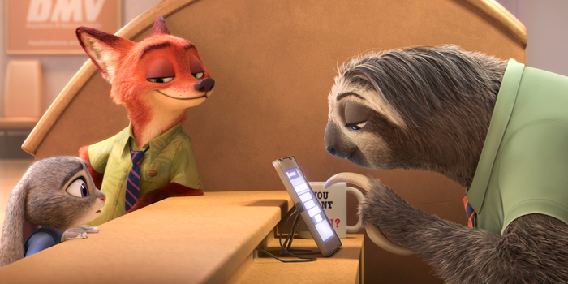
Всегда рады сотрудничеству!
Генеральный директор DocSourcing
Полина Савилова
ylpolina@yandex.ru
www.docsourcing.ru
https://www.instagram.com/docsourcing/
https://t.me/DS_DocSourcing
https://www.facebook.com/groups/docsourcing
Источник: м/ф “Зверополис”, Walt Disney Pictures

